Slide 1

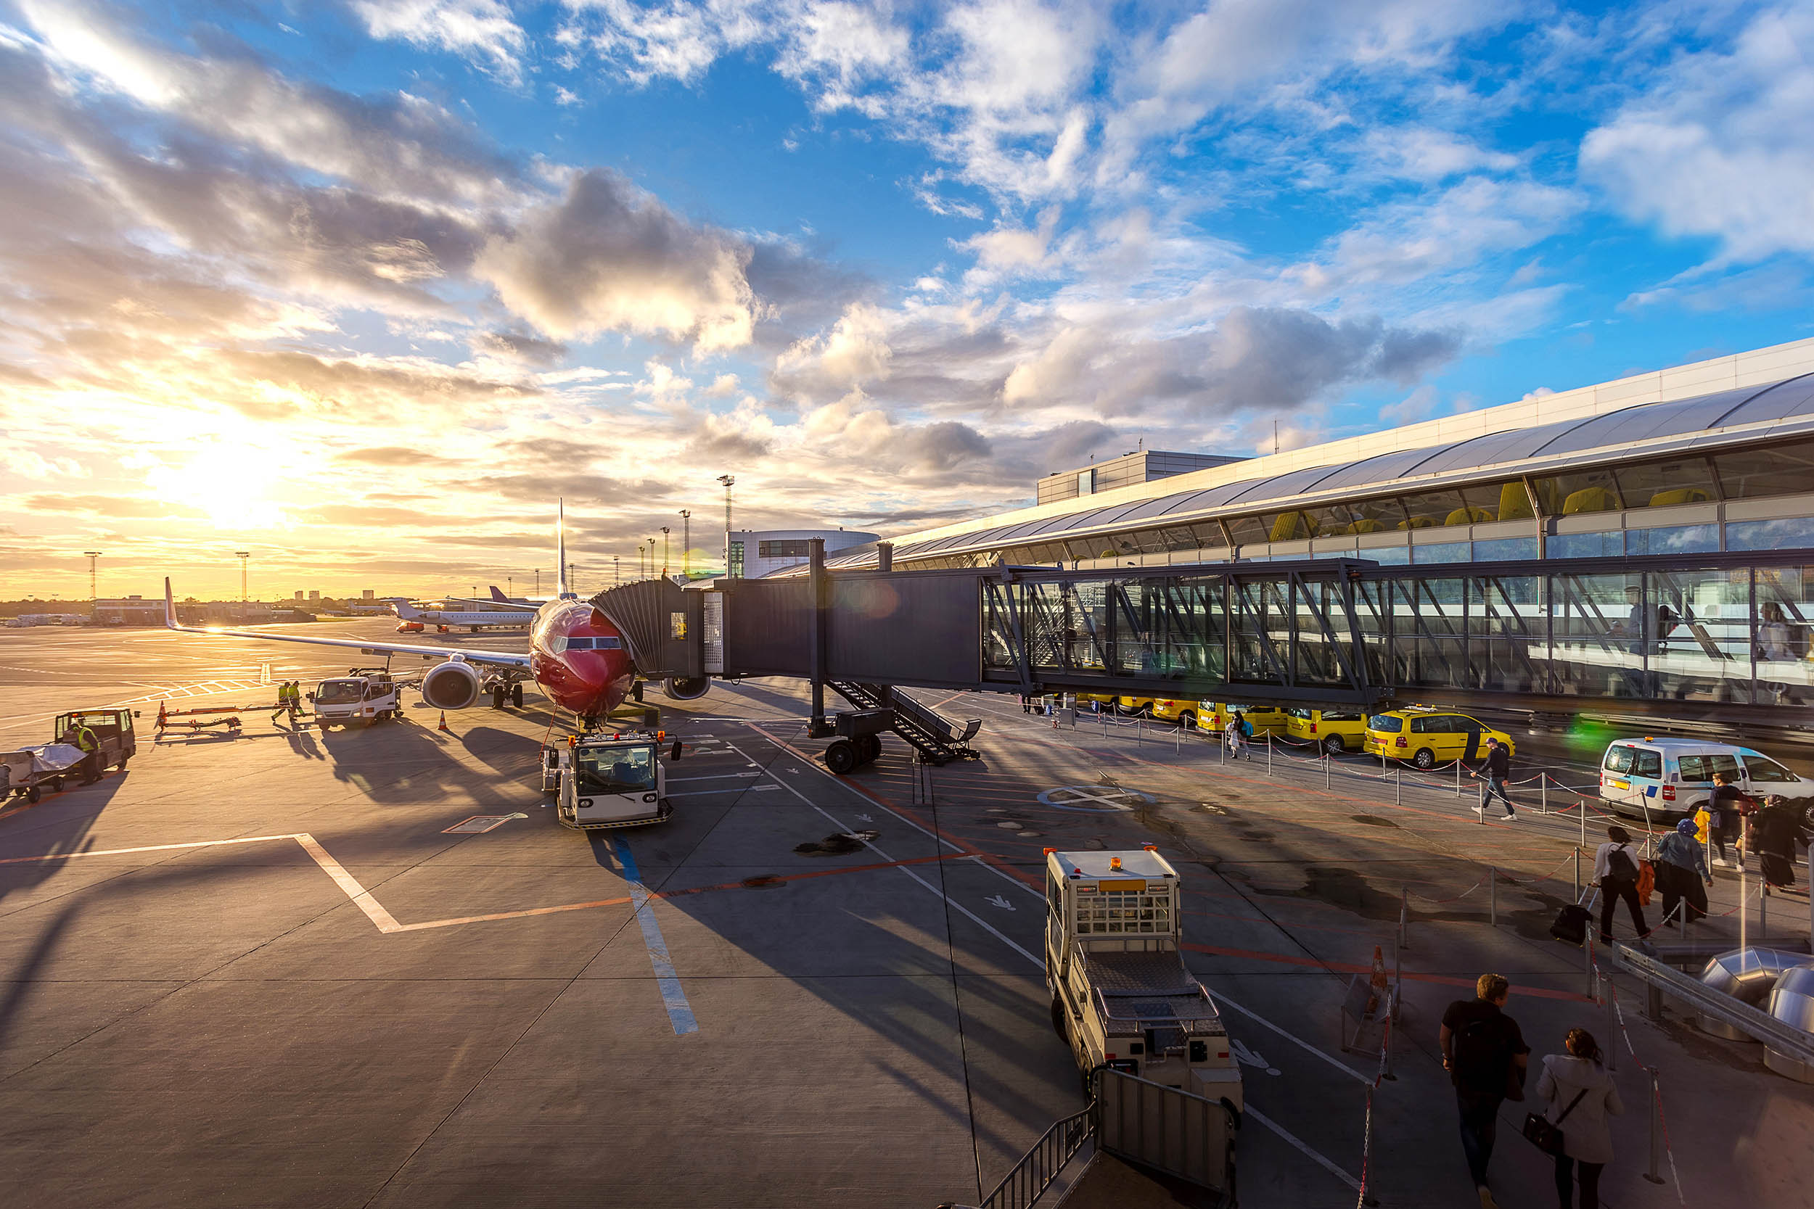
База данных аэропорт
Гопак И.С.
612пСТ

Slide 2
Основание БД “Аэропорт”
Основные идеи современной информационной технологии базируются на концепции, согласно которой данные должны быть организованы в базы данных с целью адекватного отображения изменяющегося реального мира и удовлетворения информационных потребностей пользователей. Эти базы данных создаются и функционируют под управлением специальных программных комплексов, называемых системами управления базами данных (СУБД).
В моём случае использовалась БД MySQL.

Slide 3
Задача БД
Я считаю, что главная задача БД (для разработчика) – иметь простой и оптимальный вид, в котором легко можно разобраться. Если в фирму пришёл новый человек, он должен полностью вникнуть в предметную область в течении одной недели. Если это заняло больше время – что-то сделано не так, либо конкретная БД имеет очень большие задачи.
Для пользователя БД – есть два главных условия: приятный внешний вид, работоспособность.

Slide 4
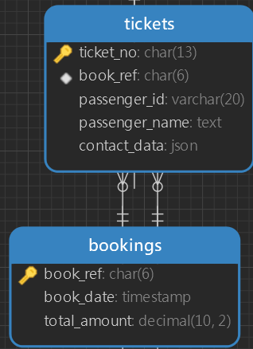
Среда реализации NAVICAT
В одно бронирование можно включить несколько пассажиров, каждому из которых выписывается отдельный билет (tickets). Билет имеет уникальный номер и содержит информацию о пассажире. Как таковой пассажир не является отдельной сущностью. Как имя, так и номер документа пассажира могут меняться с течением времени, так что невозможно однозначно найти все билеты одного человека; для простоты можно считать, что все пассажиры уникальны.
Основной сущностью является бронирование (bookings).

Slide 5
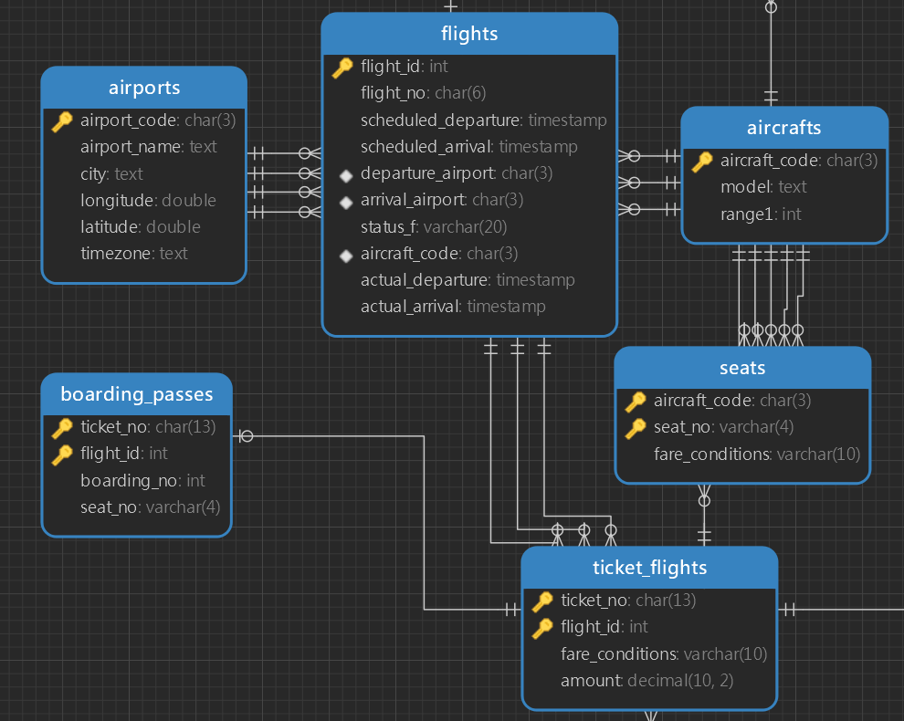
Среда реализации NAVICAT
Билет включает один или несколько перелетов (ticket_flights). Несколько перелетов могут включаться в билет в случаях, когда нет нет прямого рейса, соединяющего пункты отправления и назначения (полет с пересадками), либо когда билет взят «туда и обратно». В схеме данных нет жесткого ограничения, но предполагается, что все билеты в одном бронировании имеют одинаковый набор перелетов.

Slide 6
Среда реализации NAVICAT
Каждый рейс (flights) следует из одного аэропорта (airports) в другой. Рейсы с одним номером имеют одинаковые пункты вылета и назначения, но будут отличаться датой отправления.
При регистрации на рейс пассажиру выдается посадочный талон (boarding_passes), в котором указано место в самолете. Пассажир может зарегистрироваться только на тот рейс, который есть у него в билете. Комбинация рейса и места в самолете должна быть уникальной, чтобы не допустить выдачу двух посадочных талонов на одно место.

Slide 7
Среда реализации NAVICAT
Количество мест (seats) в самолете и их распределение по классам обслуживания зависит от модели самолета (aircrafts), выполняющего рейс. Предполагается, что каждая модель самолета имеет только одну компоновку салона. Схема данных не контролирует, что места в посадочных талонах соответствуют имеющимся в самолете (такая проверка может быть сделана с использованием табличных триггеров или в приложении).

Slide 8
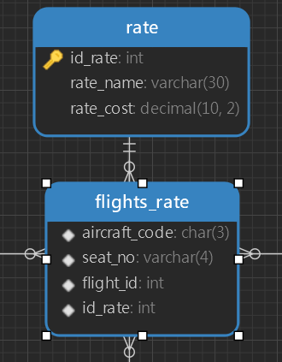
Среда реализации NAVICAT
Таблицы rate и flights_rate являются дополнительными для определения уровня комфорта.

Slide 9
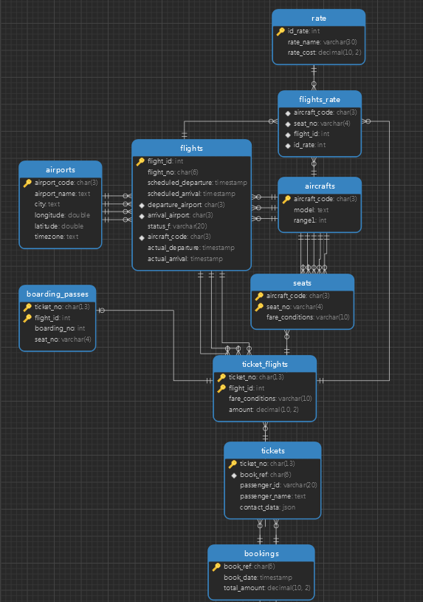
Общий вид схемы

Slide 10
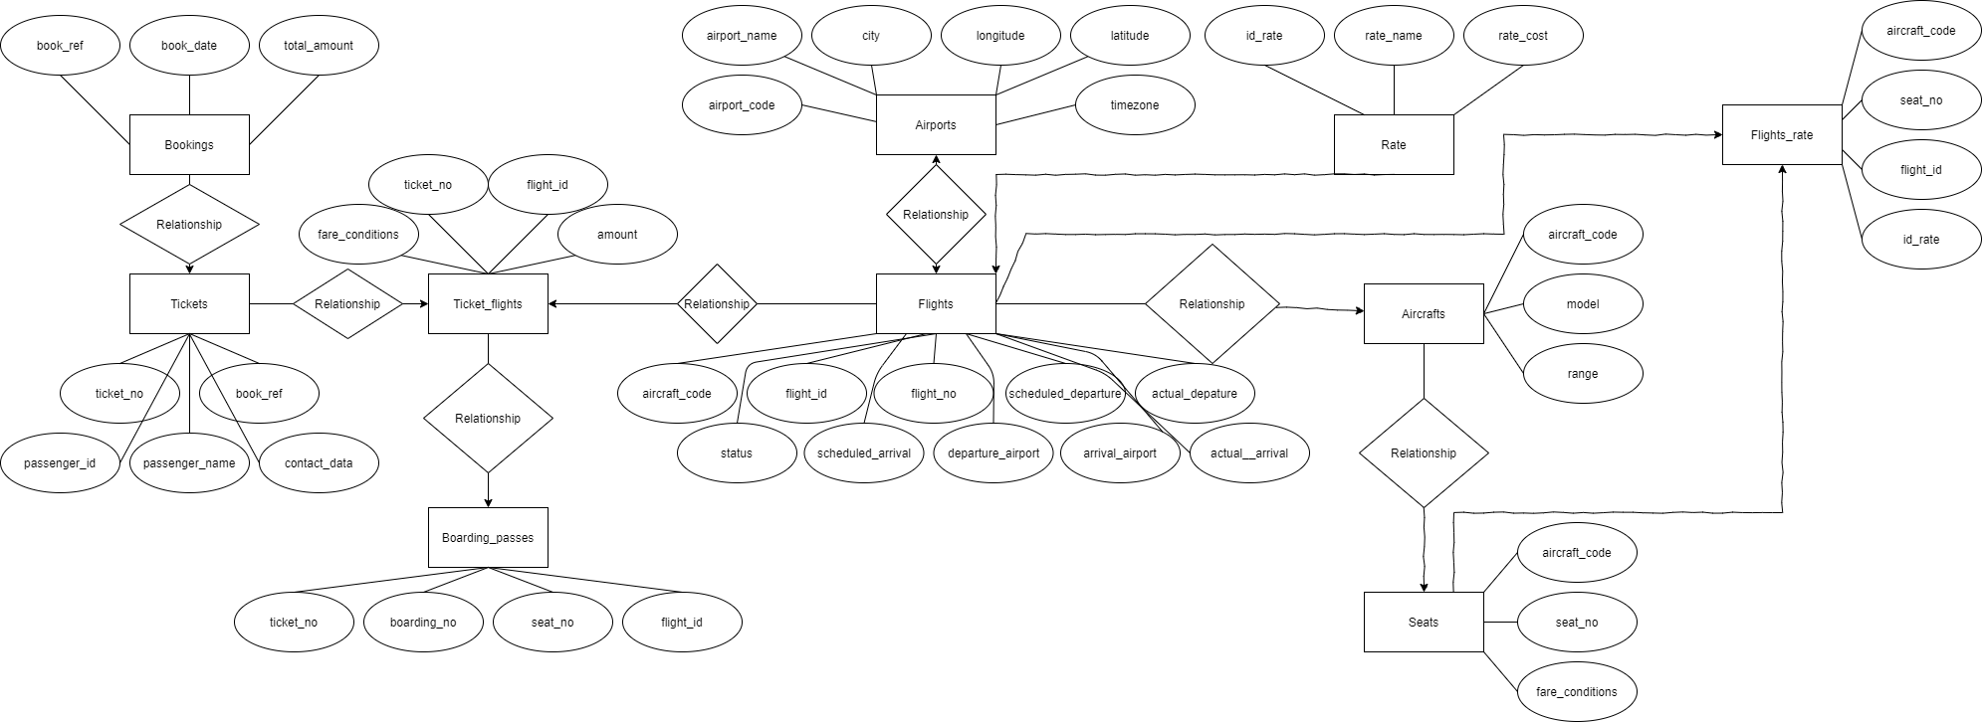
Концептуальная модель

Slide 11
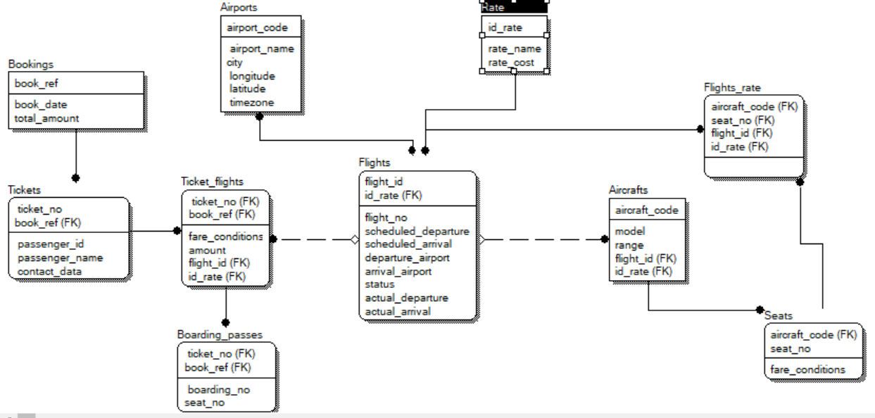
Логическая модель

Slide 12
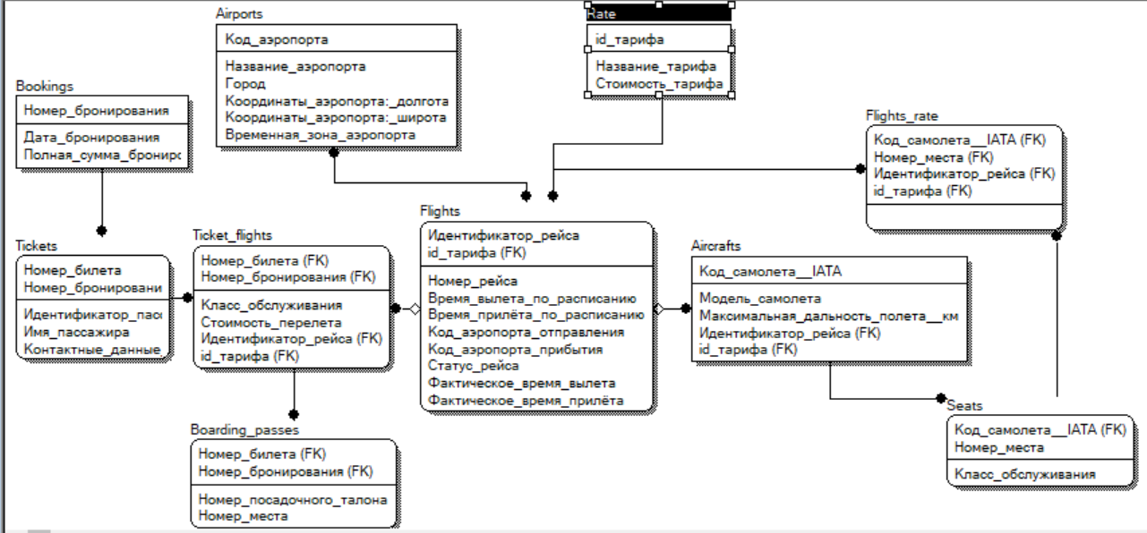
Физическая модель

Slide 13
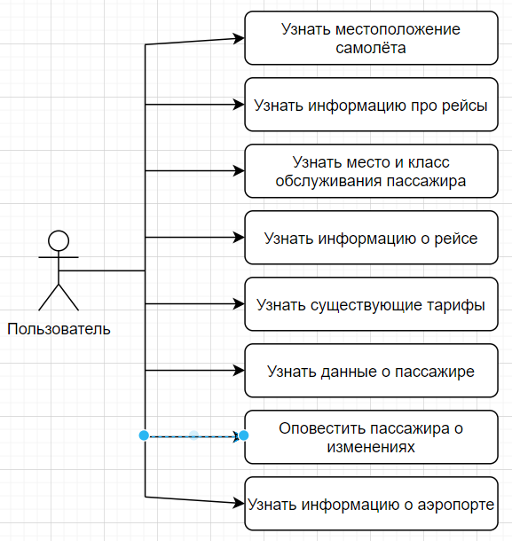
диаграмма – вариантов использования
Можем увидеть основные задачи пользователя на диаграмме использования.

Slide 14
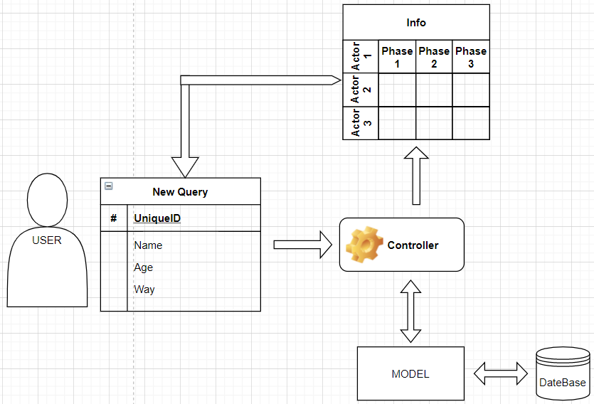
Model-View-Controller
На данной модели мы можем видеть, как пользователь делает запрос в компьютере. Компьютер запрашивает информацию у контроллера. Контроллер обращается в модель и возвращает. Модель передаёт запрос в БД, которая после обработки возвращает ответ в модель. Модель передаёт информацию в контроллер. Контроллер в свою очередь в шаблон, который в конце видит пользователь.

Slide 15
Ссылка github с проектом
https://github.com/Illya8800/Airport.git

